Slide 1

Normas de Control Escolar
2018-2019
Formato de certificación
Ciclo 2018-2019.

Slide 2
Agenda
Marco normativo.
Reporte de evaluación.
Informe de calificaciones.
Instrumento de apoyo.

Slide 3
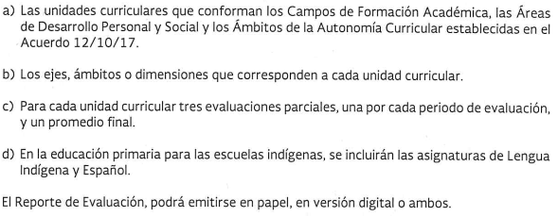
Marco normativo
2.5 Contenido del Reporte de evaluación.

Slide 4
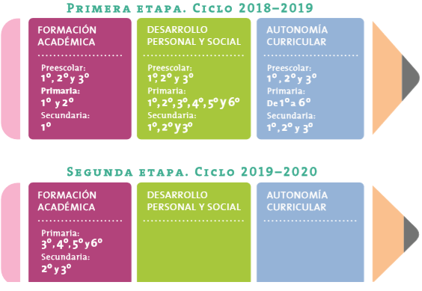
Marco normativo

Slide 5
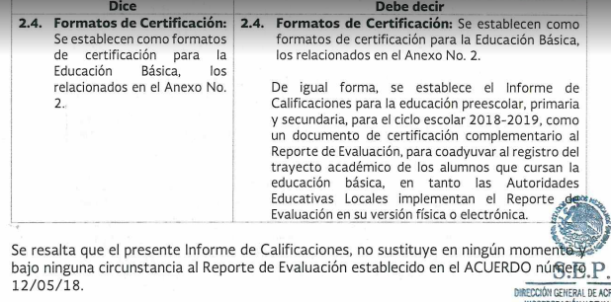
Informe de calificaciones
DGAIR/DAC/013/2018. 24 de octubre.
Ejemplos: Aquí.

Slide 6
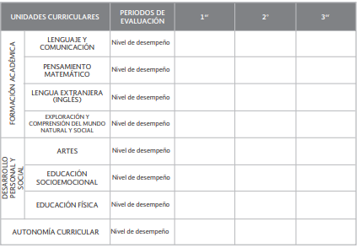
Informe de calificaciones
DGAIR/DAC/013/2018. 24 de octubre.
Ejemplos: Aquí.

Slide 7
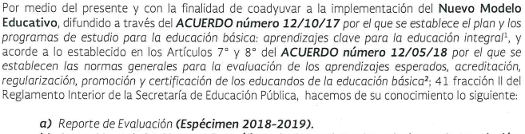
Reporte de evaluación
DGAIR/DGDC/001/2018. 16 de agosto
https://www.aprendizajesclave.sep.gob.mx/index-descargas-ppt.html

Slide 8
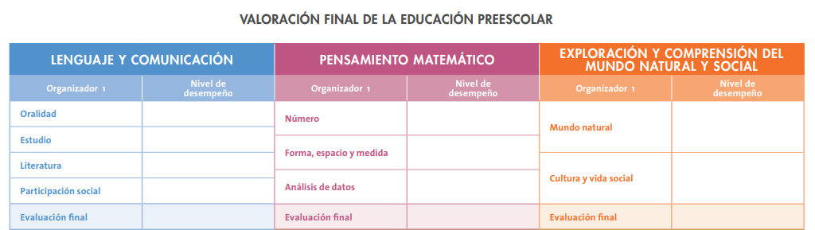
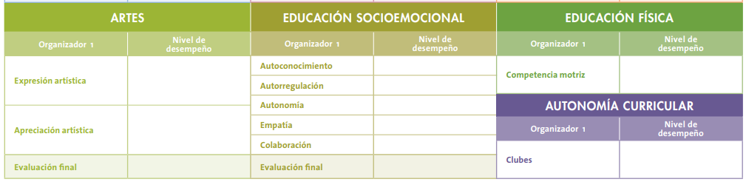
Reporte de evaluación

Slide 9
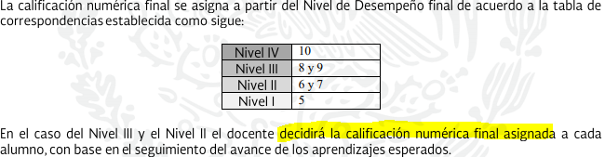
Anexo 7

Slide 10

¿Vamos a trabajar el informe de calificaciones y el reporte de evaluación?
¿Cómo lo haremos?
¿Con qué documento se estaría moviendo un alumno en el SEN?
¿Se capturaran en sistema como el ciclo 2017?
¿Qué promedio de calificación le escribiré al nivel de desempeño NII y NIII?

Slide 11
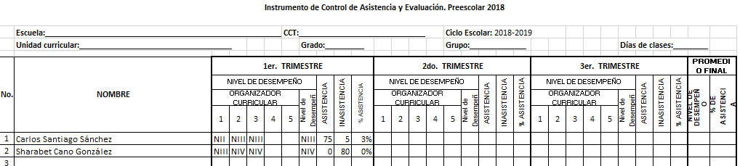
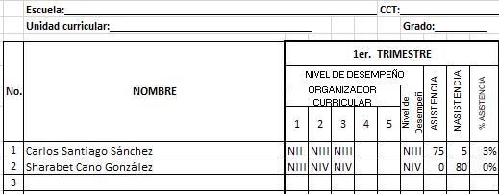
Instrumento de Control (Preescolar)

Slide 12
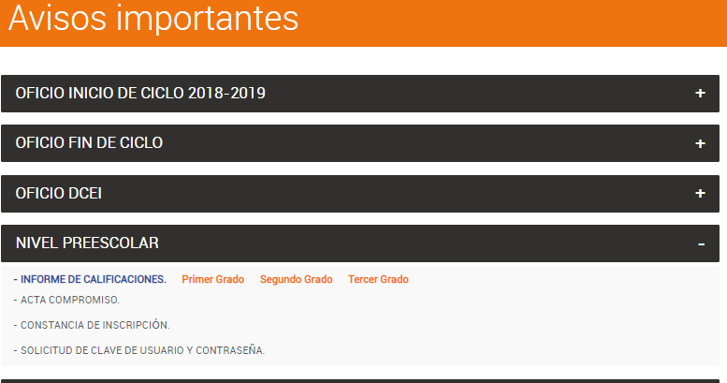

http://escolar.setab.gob.mx/descargas.html

Slide 13
Factores determinantes
Garantizar el transito de los educandos en el Sistema Educativo Nacional.
Mantener al padre de familia informado acerca de la educación del alumn@.

Slide 14
Impacto esperado de la propuesta
No afectar a las escuelas, al incrementar el numero de impresiones.
  Primaria: promedio de 2,567 hojas requeridas.
  Secundaria: promedio de 3,366 hojas requeridas.

Slide 15
Preguntas y respuestas.

